Slide 1
МБОУ «Средняя школа №7»
Год родных языков и народного единства в Республике Татарстан
2021

Slide 2
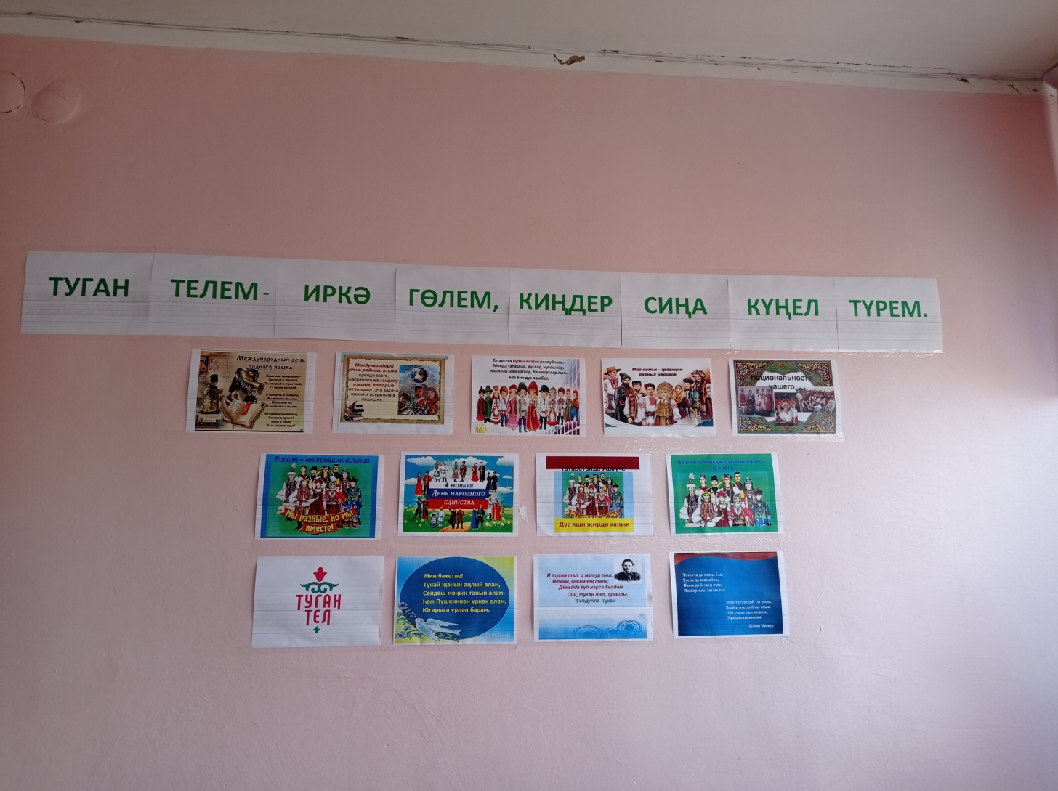
Оформление стен школы приуроченное к Году родного языка

Slide 3
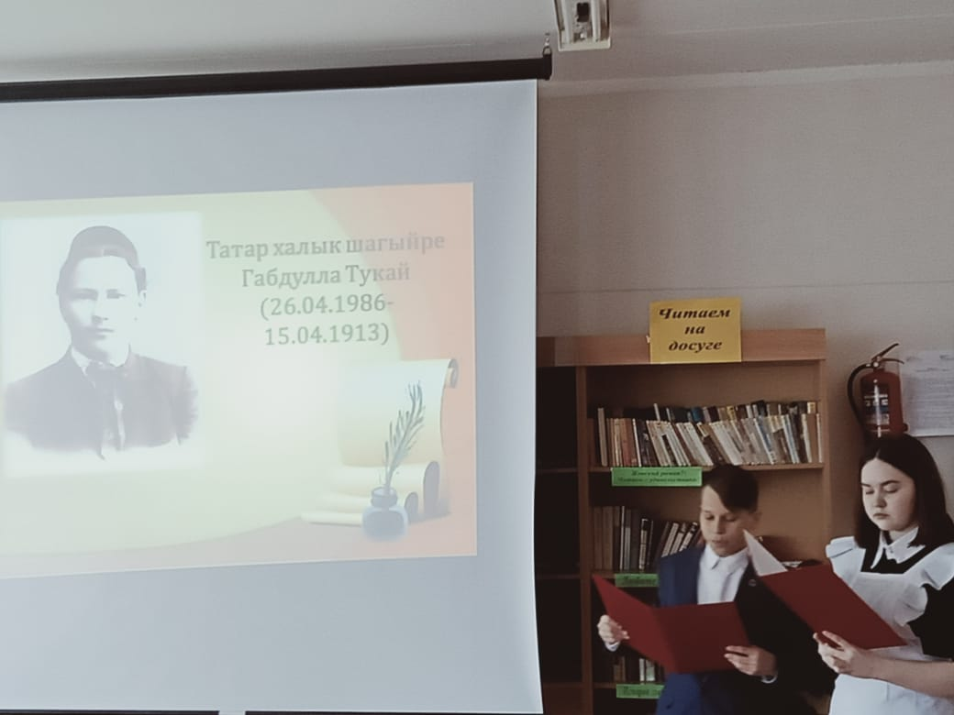
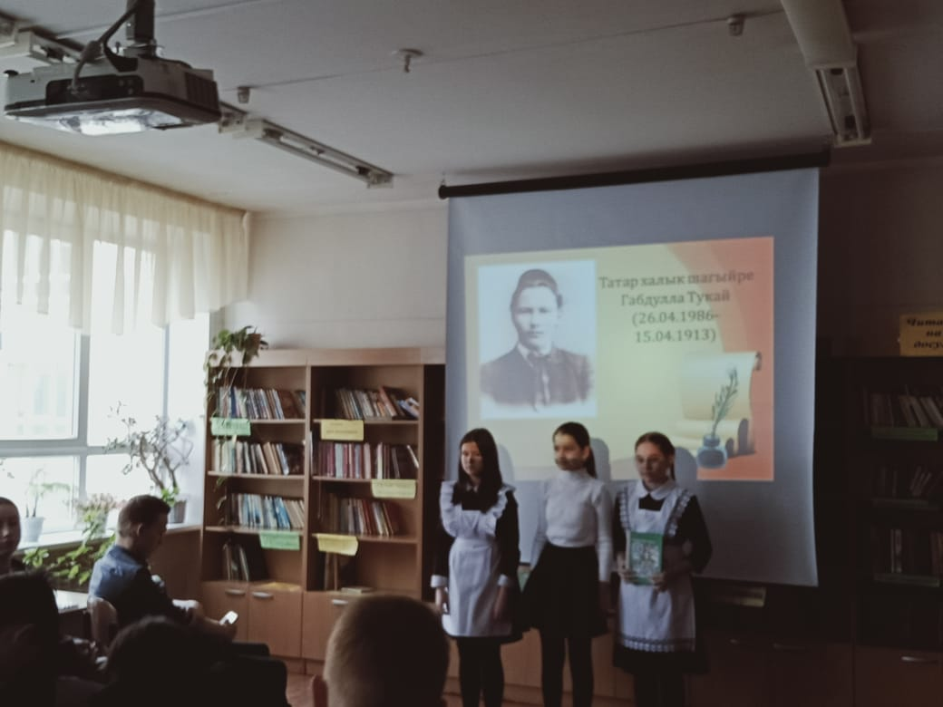
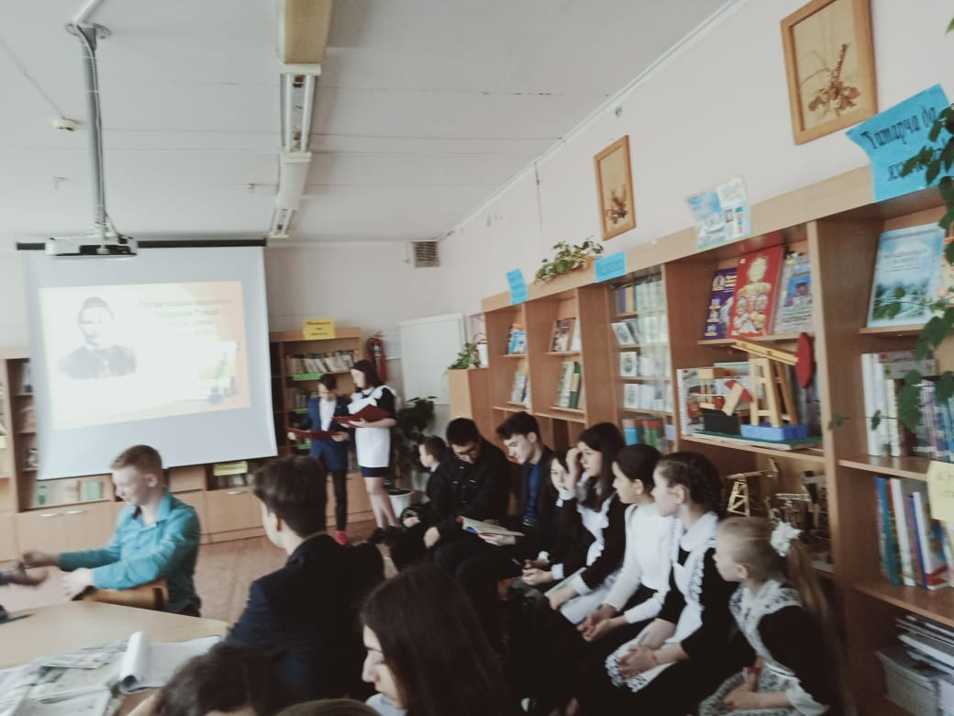
Мероприятие, посвященное Со 135-летию СО ДНЯ РОЖДЕНИЯ Г.Тукая

Slide 4
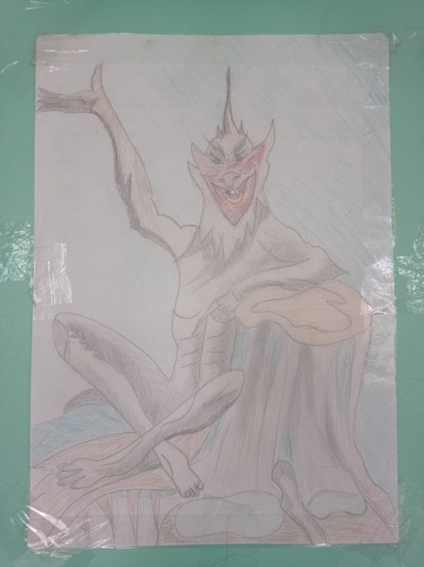
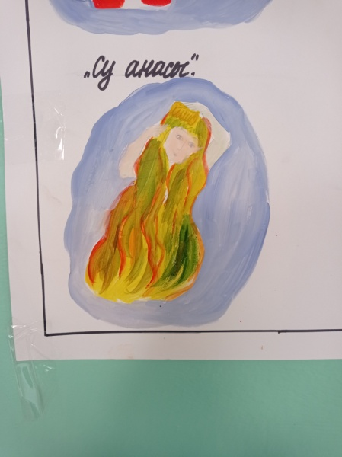
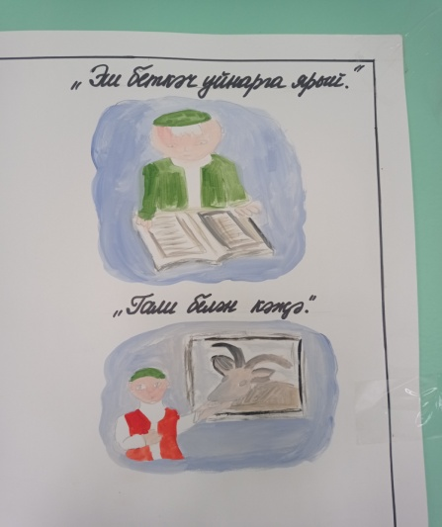
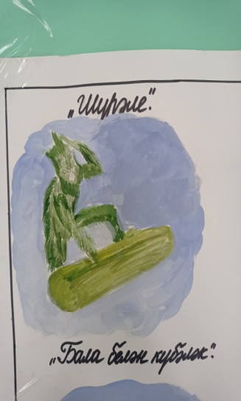
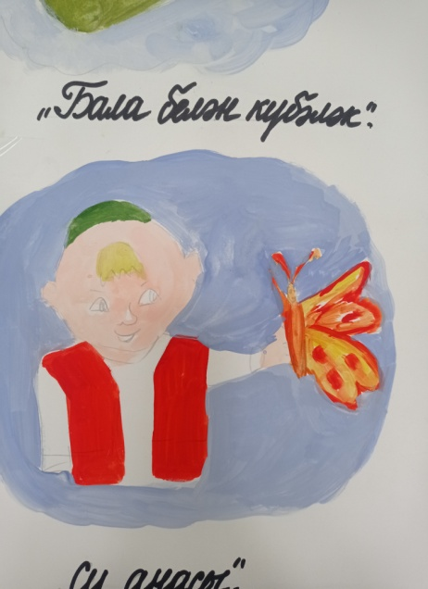
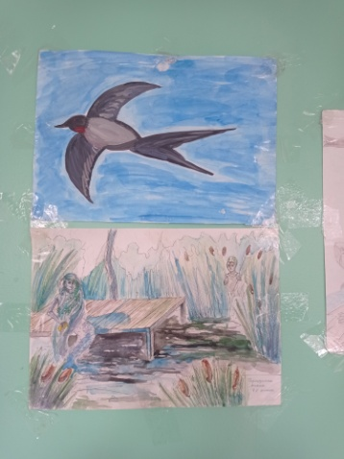
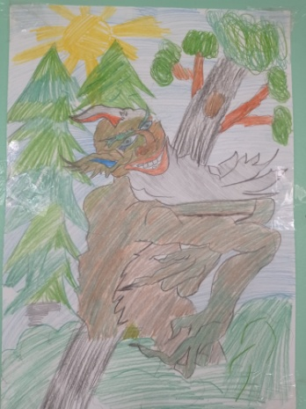
Конкурс рисунков ПО МОТИВАМ СКАЗОК г.тУКАЯ

Slide 5
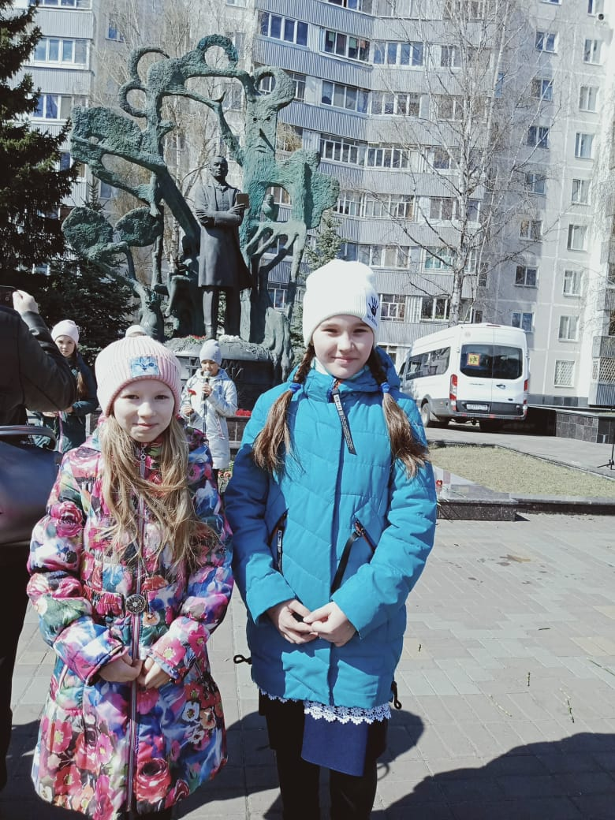
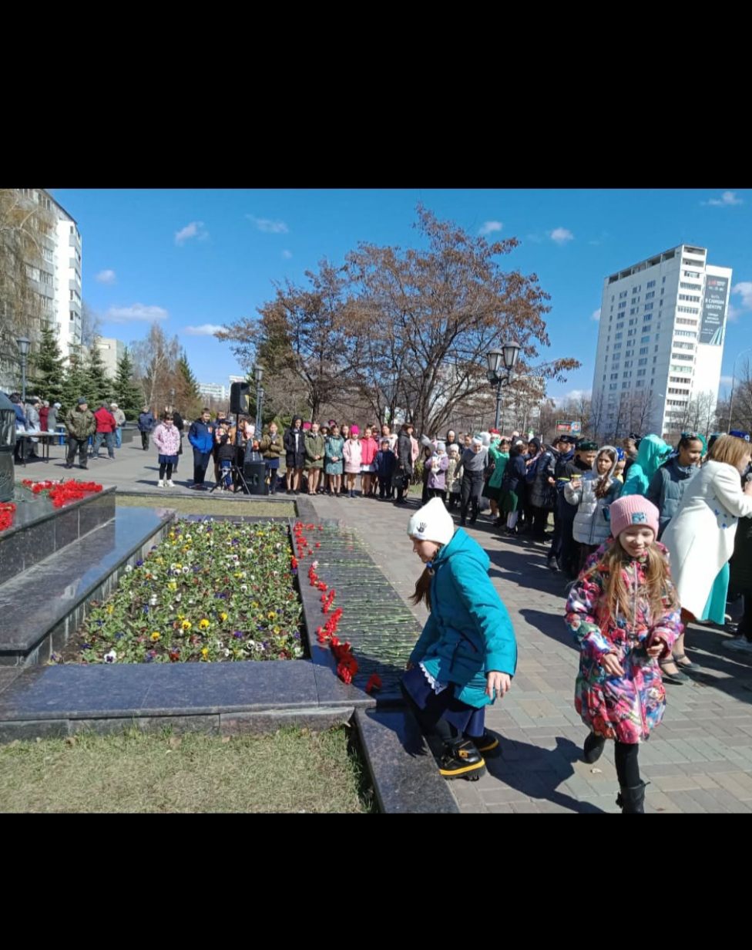
торЖЕСТВЕННОЕ МЕРОПРИЯТИЕ на сквере Тукая, ПОСВЯЩЕННОЕ 135-ЛЕТИЮ великого татарского поэта.

Slide 6
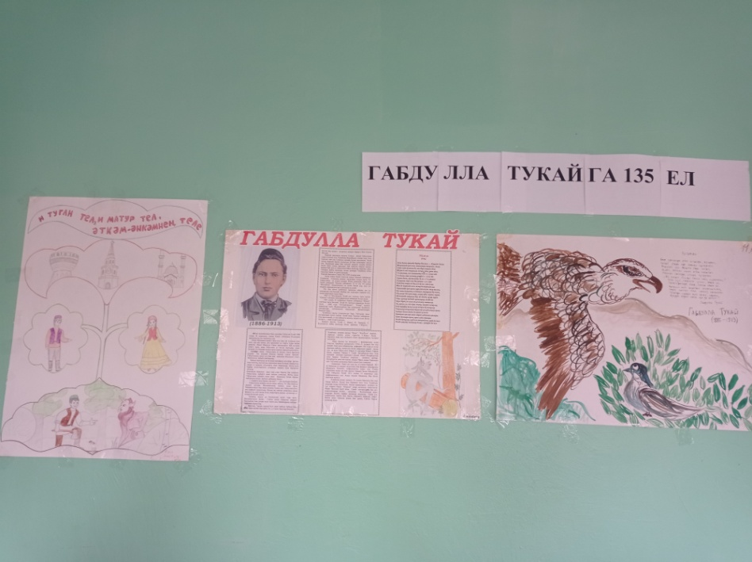
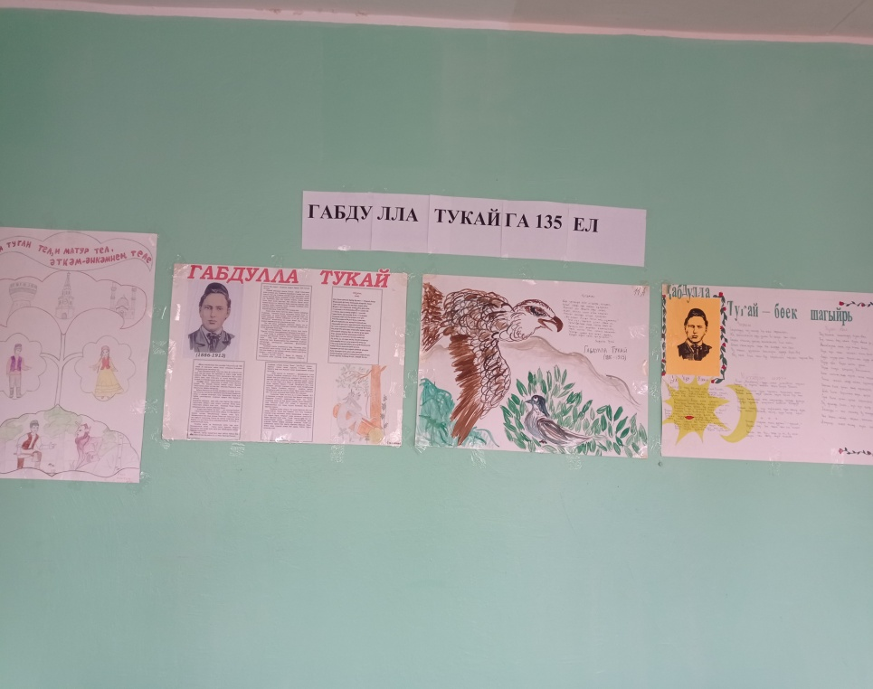
Стенд, посвященный Г.Тукаю

Slide 7
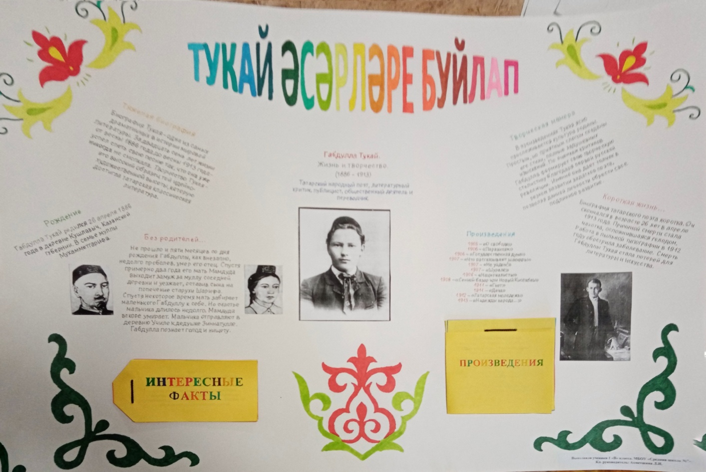
Ученики 1 В класса заняли 2 место в Конкурсе плакатов и стенгазет, посвященный 135-летию со дня рождения Г.Тукая
« Тукай әсәрләре буйлап!”

Slide 8
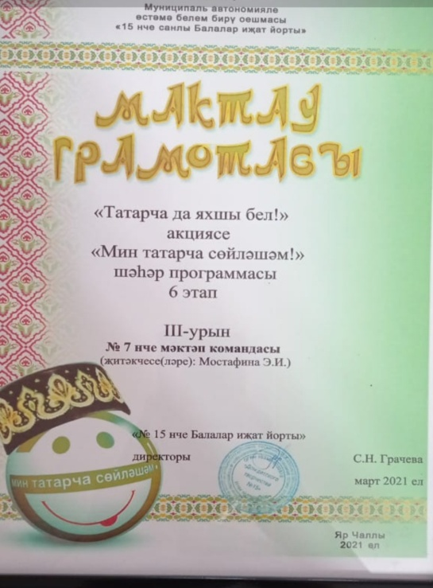
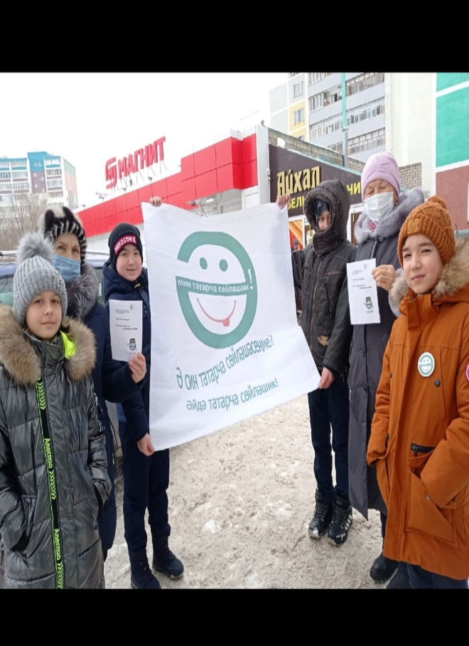
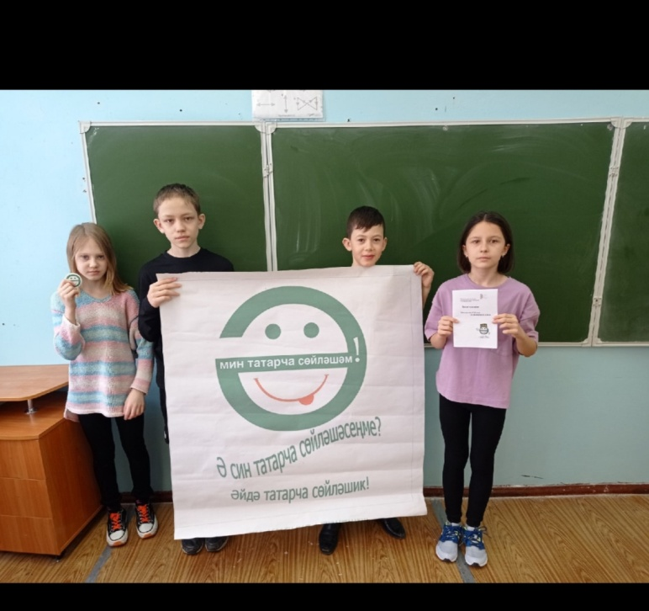
Ученики 5 а класса заняли 3 место в 6 этапе в Республиканской акций
“ Мин татарча сөйләшәм”

Slide 9


Ученик 9А класса занял 1 место в республиканской олимпиаде по татарскому языку

Slide 10
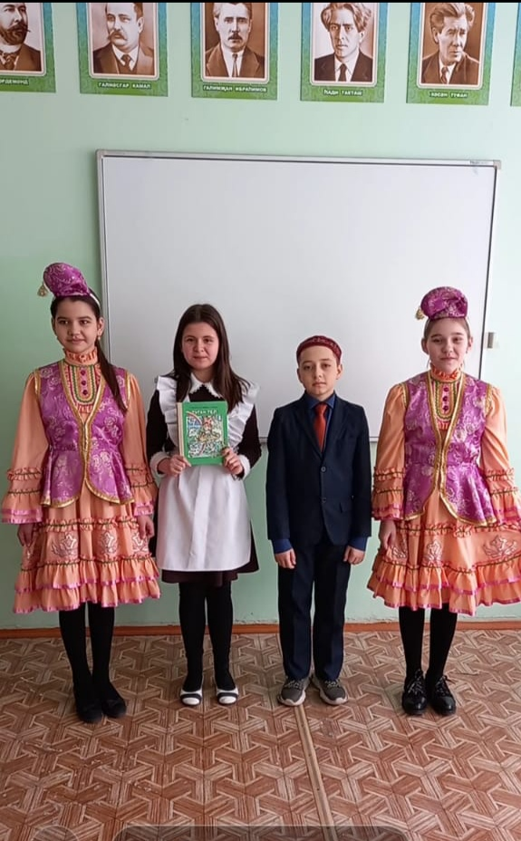
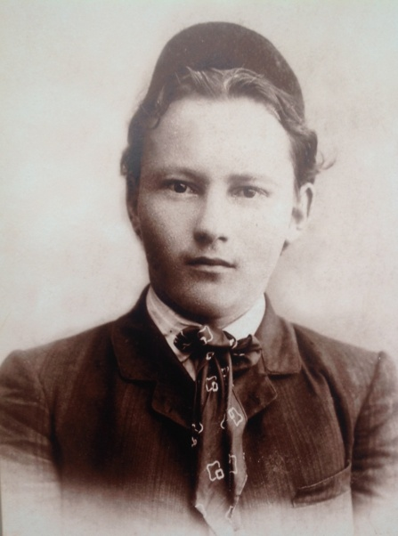
Ученики 5б класса заняли 2 место в литературном флешмобе по творчеству Г.ТУКАЯ В РАМКАХ городской программе «Татарстан хәзинзләре”

